Slide 1
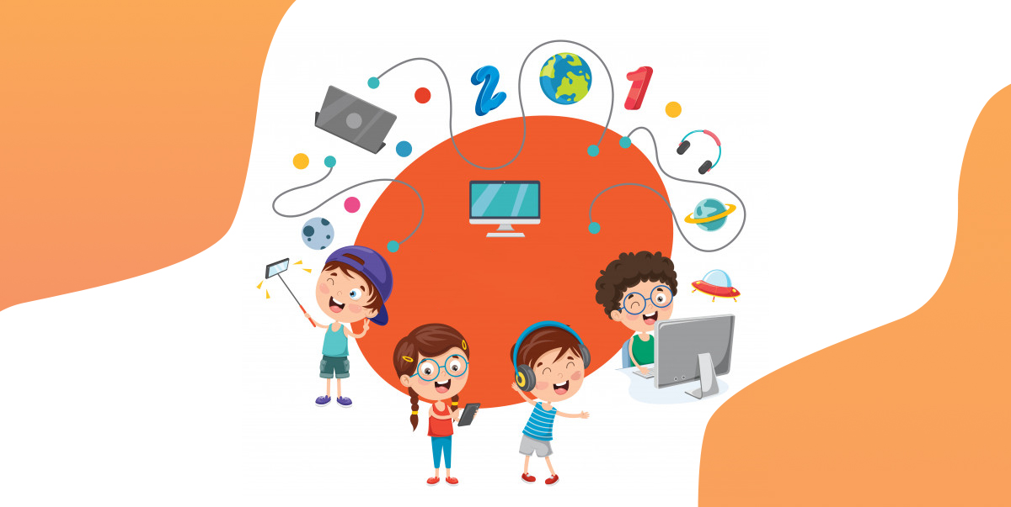
BİLİNÇLİ TEKNOLOJİ KULLANIMI
ORTAOKUL VELİ SUNUSU

Slide 2
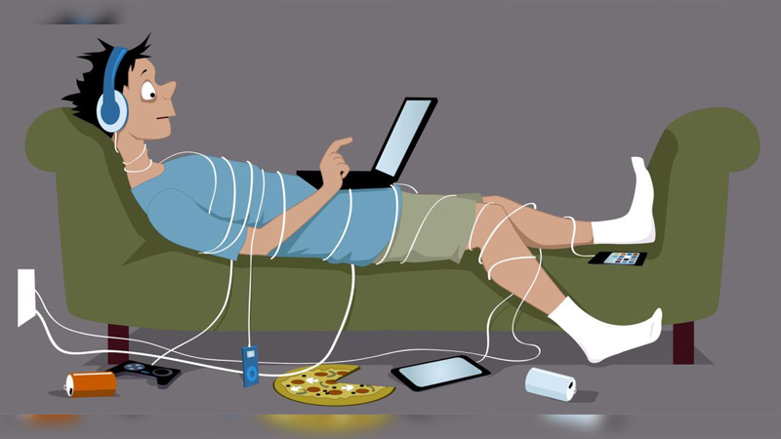
BAĞIMLILIK
NERDİR?
Bağımlılık kişinin kullandığı bir nesne veya yaptığı bir
eylem üzerinde; Kontrolünü kaybetmesi ve onsuz bir yaşam sürememeye başlamasıdır.

Slide 3
BAĞIMLILIK
NASIL OLUŞUR?
• Bilgi eksikliğinden,
• Bağımlılığın sonuçlarını bilmemekten veya önemsememekten,
• Meraktan,
• Bağımlı arkadaş çevresinden,
• Can sıkıntısından,
• Dışlanma korkusundan,
• Problemleri çözemeyip teknolojiye yönelmekten,
• Dürtülerini kontrol edememekten,
Aşırı içe kapanıklıktan,
• Beğenilmeme korkusundan,
• Karamsarlıktan,
• Hedefsizlikten,
• Özgüven eksikliğinden,
• Hayatı sevmemekten,
• Sosyalleşememekten,
• Kendini tanımamaktan,
• Başarıyı sanal dünyada elde etmeye çalışmaktan kaynaklanabilir.

Slide 4

Teknoloji Bağımlılığı;
İnterneti aşırı kullanılma isteğinin önüne geçilememesi, internetten yoksun kalındığında gergin davranışların olması, sosyal hayatı etkileyen bağımlılıktır.

Slide 5
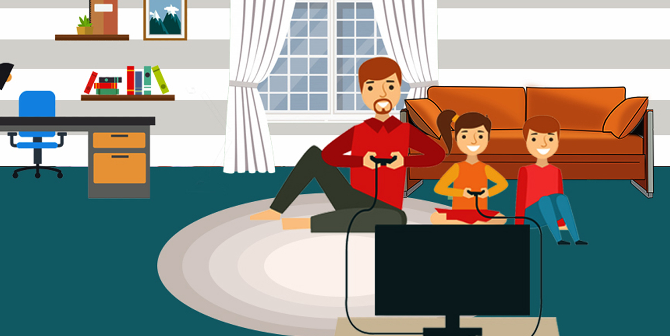
BİLİNÇLİ TEKNOLOJİ KULLANIMI
Günümüzde internet sosyal hayatın bir parçası olarak hayatımıza birçok faydalar ve yenilikler getirmiştir. Getirdiği faydaların ve kolaylıkların yanı sıra, internetin bilinçsiz kullanımı bireysel ve toplumsal hayata yönelik tehditler de barındırmaktadır.

Slide 6
BİLİNÇLİ TEKNOLOJİ KULLANIMI
Web ve iletişim teknolojisinde yaşanan hızlı gelişmelerle birlikte insanlar arasındaki iletişim ve ilişki sanal ortamlara taşınmıştır. İnsanların birbirleriyle tanışması, iletişime geçmesi, içerik paylaşımında bulunması, tartışma ortamı oluşturması ve ortak ilgi alanları etrafında gruplar oluşturması sürekli gelişen web teknolojisiyle birlikte oluşan bir durumdur. Sosyal paylaşım ağlarının dünya ile birlikte ülkemizde de kullanıcı sayısı hızlı bir şekilde artmakta, gerçek ve sanal dünya ayrımı giderek ortadan kalkmaktadır. Bu artış ile birlikte internet ve sosyal ağlar, bilinmeyen, fark edilemeyecek veya algılaması zor, pek çok tehdit ve tehlikeyi de beraberinde getirmiştir.

Slide 7
Kimler Risk Altında?
Spordan uzak duran ve hareketsiz yaşamı tercih edenler,
Olumsuz ve bağımlı arkadaş çevresi bulunanlar
Ders başarısı sürekli düşük olan ya da okul dışı faaliyetlere karşı isteksiz olanlar,
Arkadaş edinme, iletişim kurma ve iletişimi devam
ettirme becerileri az olanlar.

Slide 8
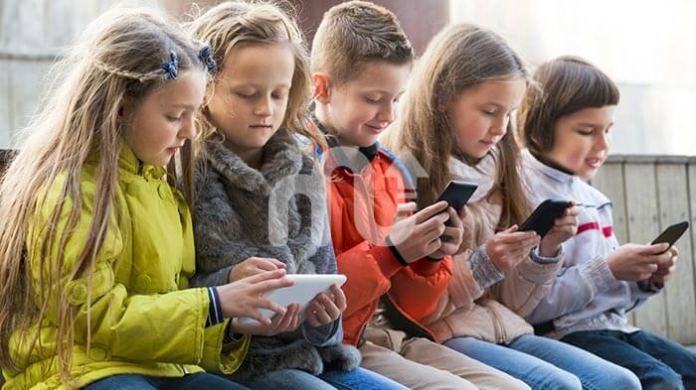
Kimler Risk Altında?
Aileleri teknolojiyi olumsuz ve bilinçsiz kullanan bireyler
Sosyal ilişkilerinde kendini ifade etmekte güçlük yaşayanlar,
Aile içi çatışmalar yaşayan, sağlıklı iletişimi olmayan aile üyeleri,
Hayatlarında kaliteli vakit geçirebileceği aktiviteler bulunmayanlar.

Slide 9
Adım Adım
Teknoloji Bağımlılığı
Hep daha fazlası istenir Sabaha kadar oynadım
Teknolojinin olmadığı ortamlar sıkıcı gelir Off yaa... Son zil çalsa da eve uçsam!
Kendini kontrol edemez Sadece 5 dakika daha!
Hayatı gitgide fakirleşir Canım hiçbir şey istemiyor!
Sağlık problemleri başlar Ah belim! Bu merdivenleri kim çıkacak şimdi?
Kendini kötü hisseder Psikolojim bozuldu!

Slide 10
Adım Adım
Teknoloji Bağımlılığı
Çevresindekilerle tartışmalar yaşanır. Bana karışma
Sorumluluklarını aksatmaya başlar. Ödev bugüne miydi?
Başka bir şey düşünemez hale gelir. Hele bir bilgisayarıma kavuşayım, dünkü oyunda kaybettiğim puanları geri almasını bilirim ben!
Yalan söylemeye başlar Yok canım, daha şimdi oturmuştum başına!
Sosyal ilişkileri zarar görür, yalnızlaşır Kendimi çok yalnız hissediyorum

Slide 11
Adım Adım
Teknoloji Bağımlılığı
Uyku düzeni bozulur Daha yeni yatmıştık! Ne zaman sabah oldu?
Ailesinden uzaklaşır, yeme düzeni bozulur. Anne, yemeğimi odamda yesem olur mu?

Slide 12
ÇOCUĞUNUZA NASIL
REHBERLİK EDEBİLİRSİNİZ?
1. BİLGİ SAHİBİ OLUN
Teknoloji kullanımında uzman olmak zorunda değilsiniz, ancak çocuklarınızın kullandıkları teknolojiler ve deneyimleri hakkında bilgi sahibi olmalı ve bunlara aşina olmalısınız.
Kendinizi İnternet hakkında eğitin. Teknoloji kullanımının olumlu ve olumsuz yanları hakkında bilgi sahibi olmalı ve bu konularda çocuklarınızda farkındalık oluşturmalısınız.
İnternetin ve teknolojinin öğrenme için ne kadar kullanışlı ve ilgi çekici olduğunu vurgularken siber zorbalık gibi trajik sonuçlarına da değinmelisiniz.

Slide 13
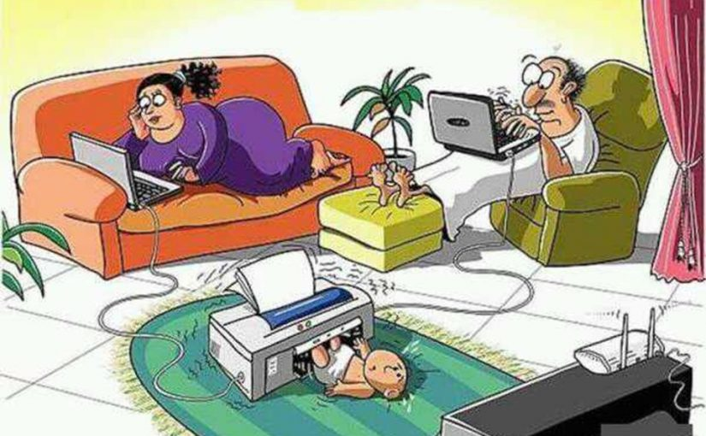
ÇOCUĞUNUZA NASIL
REHBERLİK EDEBİLİRSİNİZ?

Slide 14
ÇOCUĞUNUZA NASIL
REHBERLİK EDEBİLİRSİNİZ?
2. İLGİLİ OLUN
Çocuğunuzun çevrim içi faaliyetleri hakkında bilgi sahibi olun.
• Çevrim içi faaliyetlerini kontrol edin, ne yaptığı ve neden yaptığı konusunda onlarla konuşun.
• Çocuğunuzun ziyaret ettiği siteler ve oynadığı oyunlara aşina olun.
Çevrim içi arkadaşlarını tanıyın.
Çocuğunuzla birlikte zaman zaman çevrim içi vakit geçirin.
İnternette gezinmeyi öğrenin.
Çocuğunuzun ziyaret ettiği siteleri sizde ziyaret edin.

Slide 15
ÇOCUĞUNUZA NASIL
REHBERLİK EDEBİLİRSİNİZ?
3. ORTAK KULLANIM ALANLARI OLUŞTURUN.
Çocuğunuzun İnternet erişiminde kullandığı araçları(bilgisayar, cep telefonu, tablet, dizüstü bilgisayar vb.) yatak odalarının dışında ortak kullanım alanında bulundurun.

Slide 16
ÇOCUĞUNUZA NASIL
REHBERLİK EDEBİLİRSİNİZ?
4. GÜVENLİK TEDBİRLERİ ALIN.
İnternet filtrelerini ve gerekiyorsa aile kontrol uygulamalarını indirin.
Bunları neden kullandığınızı açıklayın.
• Telefonunuza şifre/parola koyun. İnterneti ne zaman, nerede ve nasıl kullanacağına ilişkin birlikte kurallar koyun.
Çevrim içi geçireceği süreyi çocuğunuzla birlikte belirleyin ve bu konuda esnemeyin.
Çocuğunuzun çevrim içi ve dışı olduğu zamanlar ve aktiviteleri için sağlıklı bir denge oluşturun.

Slide 17
ÇOCUĞUNUZA NASIL
REHBERLİK EDEBİLİRSİNİZ?
Çevrim dışı sosyal ve sportif faaliyetlerin önemi hakkında çocuğunuzu bilgilendirin.
Çevrim içi ve çevrim dışı harcanacak zamanın planlamasını çocuğunuzla birlikte yapın. Çevrim içi ve çevrim dışı neler yapılacağı
konusunda bir aile planı oluşturun.
Çocuğunuzun kullandığı şifre/parolaları sizinle paylaşmasını sağlayın.
Bunun neden gerekli olduğunu ona açıklayın.

Slide 18
ÇOCUĞUNUZA NASIL
REHBERLİK EDEBİLİRSİNİZ?
Çevrim dışı sosyal ve sportif faaliyetlerin önemi hakkında çocuğunuzu bilgilendirin.
Çevrim içi ve çevrim dışı harcanacak zamanın planlamasını çocuğunuzla birlikte yapın. Çevrim içi ve çevrim dışı neler yapılacağı
konusunda bir aile planı oluşturun.

Slide 19
ÇOCUĞUNUZA NASIL
REHBERLİK EDEBİLİRSİNİZ?
5. BİLİNÇLİ HAREKET EDİN.
Dijital teknolojiler ve onların etkileri hakkında konuşmalar yapmaya devam edin.
Riskler ve alınabilecek güvenlik önlemleri hakkında konuşun.
Çocuğunuzun bilinçli olmasına yardım edin.
Çünkü sürekli başında olamazsınız. Amacınız çocuğa farkındalık kazandırmak olmalı.
Çocuğunuza eleştirel düşünmeyi öğretin.
•Çocuğunuzun güvenli ve güvenilir web sitelerini ve uygulamaları belirlemesinde
yardımcı olun.
İçerikleri tıklarken, indirirken, yüklerken ve postalarken dikkatli olmaları konusunda onları teşvik edin.

Slide 20
ÇOCUĞUNUZA NASIL
REHBERLİK EDEBİLİRSİNİZ?
6. ÇOCUĞUNUZUN EKRANI SİZ OLUN.
Çevrim içi davranışlarınızla ve teknoloji kullanımınız ile çocuğunuza örnek olun.
• Çocuklarınızla ilgili bilgileri ve fotoğrafları paylaşırken dikkatli olun.

Slide 21
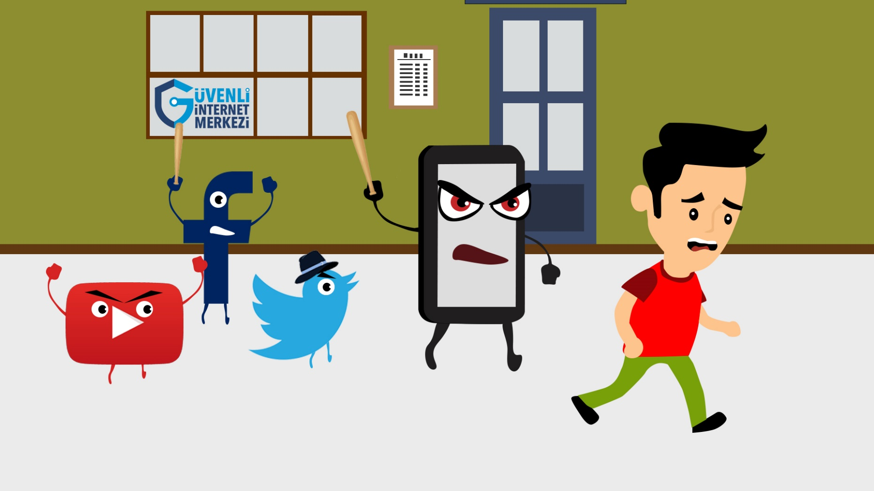
SİBER ZORBALIK NEDİR? NASIL MÜCADELE EDİLİR?

Slide 22
SİBER ZORBALIK NEDİR? NASIL MÜCADELE EDİLİR?
SİBER ZORBALIK
Siber zorbalık, çocuklar ya da ergenlerin başka çocuklar ya da ergenler tarafından internet, dijital teknolojiler ya da cep telefonları aracılığıyla eziyet, tehdit, taciz, küçük düşürülme, utandırılma ve benzeri şekillerde hedef alınmasını ifade etmektedir.
Başka bir ifadeyle, elektronik iletişim araçları kullanılarak bir kişi ya da gruba yönelik zarar ya da rahatsızlık verici eylemlerde bulunmak şeklinde tanımlanabilir.

Slide 23
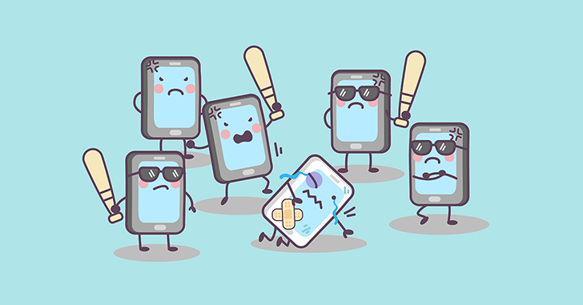
SİBER ZORBALIK
Siber zorbalık bir şiddet türüdür. sanal ortamda gerçekleşmiş
olması, ‘gerçek’ olmadığı anlamına gelmemektedir.
İnternet kullanım oranlarındaki artış ve kullanım yaşının giderek düşmesine paralel olarak, tüm dünyada siber zorba ve kurban olma oranları da giderek artmaktadır.

Slide 24
Siber Zorbalık Hangi Şekillerde Karşımıza Çıkar?
Mobil cihazlar aracılığıyla bireylerin görüntülerini izinleri olmaksızın çekip paylaşmak,
Diğer kullanıcılara sosyal ağlar ya da sohbet odaları aşağılayıcı, alay edici, öfke dolu, kaba, cinsel taciz veya şiddet içeren mesajlar göndermek,
Birinin kişisel bilgilerini rızası ve haberi olmadan internet ortamında paylaşmak,

Slide 25
Siber Zorbalık Hangi Şekillerde Karşımıza Çıkar?
Sosyal ağlarda birisi hakkında dedikodu yaymak ya da özel hayatıyla ilgili konuları açık etmek,
Bir kişiye ilişkin karalayıcı, aşağılayıcı web sayfaları hazırlamak,
Başkası adına sahte hesap açıp, onun kimliğine bürünmek,
Bir kişinin çevrimiçi ortamdaki tüm hesaplarını ısrarlı biçimde takibe almak,
Sosyal ağlardaki paylaşımlarına sürekli olumsuz yorumlar yapmak,
Ortak tanıdıkları etkileyerek hedef olarak seçilen bireyi, arkadaş listelerinden silmelerini ve bloke etmelerini, yani sosyal olarak
dışlamalarını sağlamak...

Slide 26
Siber Zorbalık Ne Kadar Yaygın?
Siber zorbalık, çocuk ve gençlerin internet ortamında karşı karşıya olduğu risklerden bir tanesidir. UNICEF’in Çevrimiçi Genç Türkiye araştırmasının sonuçlarına göre Türkiye’deki gençlerin internette gezinirken karşılaştıkları güvenlik riskleri arasında, zararlı yazılımlar, kişisel bilgilerin paylaşılması, yetişkinlere göre içeriğe ulaşma ve siber zorbalık yer almaktadır.
Türkiye’de ortaokul öğrencilerinin siber zorbalık konusundaki algı ve farkındalıklarını ölçmeyi amaçlayan ve Kocaeli Üniversitesi’nde TÜBİTAK’ın desteğiyle yürütülen araştırmanın sonuçlarına göre,*
Türkiye genelinde öğrencilerin yaklaşık %12’si sözlü siber zorbalığa maruz kaldığını söylemektedir.
Öğrencilerin yaklaşık %10.5’i ise sözlü siber zorbalık yaptığını ifade etmektedir.
yüksek olduğu ilin İstanbul olduğu görülmektedir.
İstanbul’da siber mağdur/kurban oranının
%20’ye yaklaştığı, siber zorba olma oranının ise %15’i geçtiği göze çarpmaktadır.
*Türkiye’de Temel Eğitim Gençliğinde Siber Zorbalık Konusunda Farkındalık Geliştirmek; Gençlerin Siber Zorbalığı Algılayışı, Yaygınlığı ve Farkındalığa İlişkin Alan Çalışması (113 K 170 No’lu TÜBİTAK Projesi)

Slide 27
Davranışsal Sonuçları
Siber zorbalığı önemli kılan nokta, yaygınlığından çok verdiği zararların büyüklüğüdür. Avrupa Çevrimiçi Çocuklar (EU Kids Online) araştırmasının sonuçlarına göre, çocukların karşılaştığı çevrimiçi riskler arasında verdiği duygusal zarar çok büyük olmasına rağmen en az rapor edilenlerden biri siber zorbalıktır.
Siber zorbalık ergen bireyleri, duygusal olarak yaralar, özgüvenlerini zedeler ve kişilik gelişimlerini olumsuz etkiler. Siber zorbalığa maruz kalma ya da kurban olmanın sonuçları, duygusal ve davranışsal sonuçlar olarak ayrılır.
Yine TÜBİTAK’ın desteğiyle yürütülen siber zorbalık projesinin sonuçlarına göre, siber zorbalığın duygusal sonuçları arasında ilk sıralarda; kızgınlık (%74),
endişe (%58),
üzüntü (%47)
hayal kırıklığı (%36)
yer almaktadır

Slide 28
Davranışsal Sonuçları
Bu duygular okul yaşamını, arkadaş ve aile ilişkilerini de etkilemektedir. Siber zorbalığa dahil olan bireyler arkadaşlarına karşı güven duygularını yitirdiklerini ve kendilerini yalnız hissettiklerini ifade etmektedirler. Ayrıca derslere karşı ilgisizlik, konsantrasyon düşüklüğü ve uyku bozukluğu gibi sonuçlar da ortaya çıkabilmektedir. Bu duygusal sonuçlar, öğretmenler ve ebeveynlerin siber zorbalığı tespit etmesi açısından da önemli işaretlerdendir.

Slide 29
Siber Zorbalık Sürece Dahil Olan Herkesi Olumsuz Etkiler
Siber Zorbalık Sürece Dahil Olan Herkesi Olumsuz Etkiler
Zorbalığın, farklı kategoriler içinde ve bağlantılı şekilde gerçekleşmesine siber zorbalık döngüsü denmektedir. Bu döngüde, siber zorbalığın durdurulması konusunda en önemli rol seyircilerdedir. Çünkü seyirciler, zorbalık içeren paylaşımları beğenerek ya da tekrar paylaşarak siber zorbalığı yayabilecekleri gibi, bu paylaşımlara karşı çıkarak zorbalığı durdurmak gibi bir potansiyele de sahiptir. Seyircilerin, kurbana destek verici yönde güçlendirilmesi çok önemlidir.
Siber zorbaya destek verenler, mağduriyetin artmasına, zorbalığın gerçekleştiği ortamın pekiştirilmesine ve olumsuz davranışların cesaretlendirilmesine neden olur. Bu nedenle siber zorbalıkla mücadelede tüm konumlardaki bireylerin rolleri dikkate alınmalı, bütüncül mücadele uygulanmalıdır.

Slide 30
Çocuklarımı Siber Zorbalıktan Korumak İçin Neler Yapabilirim?
Çocuklarımın sosyal ağlardaki hesaplarına olan erişimlerini tanıdığım ve güvendiğim kişilerle sınırlayabilirim,
Kullandıkları çevrimiçi platformların güvenliğine dikkat edebilir ve bu ayarları “güvenli” konumda tutmalarını sağlayabilirim,
Sosyal ağlar gibi başkalarının erişimine açık ortamlarda çocuklarımın kişisel bilgilerini paylaşmadıklarından emin olabilirim,
Hesaplarına ait şifrelerini arkadaşlarıyla bile paylaşmamalarını öğütleyebilirim, kaynağına güvenmedikleri iletileri açmamaları konusunda onları uyarabilirim,
Yabancılardan gelen arkadaşlık tekliflerini kabul etmemeleri konusunda uyarılar yapabilirim,
Öfkeliyken paylaşım yapmamalarını öğütleyebilirim,

Slide 31
Çocuklarımı Siber Zorbalıktan Korumak İçin Neler Yapabilirim?
İnternete erişmenin onların hakkı olduğunu ama bu hakkı kullanırken başkalarının haklarını da gözetmeleri gerektiğini söyleyebilirim,
Dijital dünyada attıkları her adımın, gerçek hayatta bir karşılığı olduğu uyarısını sık sık tekrarlayabilirim.
Başkasını da ilgilendiren bir içerik paylaşmadan önce o kişinin iznini almaları gerektiğini öğretebilirim,
Birini rahatsız edecek türdeki paylaşımların yayılmasına aracılık etmemelerini öğretebilirim,
Siber zorbalığa maruz kalırlarsa bu durumu en kısa zamanda bize söylemelerinin çok önemli olduğunu öğretebilirim,

Slide 32
Kaynakça:
Özel Eğitim Rehberlik Hizmetleri Genel Müdürlüğü
https://www.meb.gov.tr
Tbm Yeşilay Bağımlılıkla Mücadele Eğitim Programı
https://ebeveyn.tbm.org.tr/
Güvenli Web
https://www.guvenliweb.org.tr/
https://www.guvenlicocuk.org.tr/

